Slide 1
Bài 5
Các nước Đông Nam Á

Slide 2

Trò Chơi
Nhìn vào hình lá cờ đoán tên quốc gia và thủ đô

Slide 3



ĐÔNG NAM Á
NƯỚC
01
THÁI LAN
Bangkok
VIỆT NAM
02
1945
Hà Nội

Slide 4



03
IN-ĐÔ-NÊ-XI-A
1945
Jakarta
04
1965
XIN-GA-PO
Xin-ga-po
05
MALAYSIA
1957
Kuala Lumpur

Slide 5



CAMPUCHIA
06
1953
Phnôm Pênh
07
PHILIPPIN
1946
Manila
MYANMAR
08
1947
Naypyidaw

Slide 6



LÀO
09
1945
Viên Chăn
10
TIMOR
1975
Dili
BRUNEI
11
1983
Bandar Seri Begawan

Slide 7
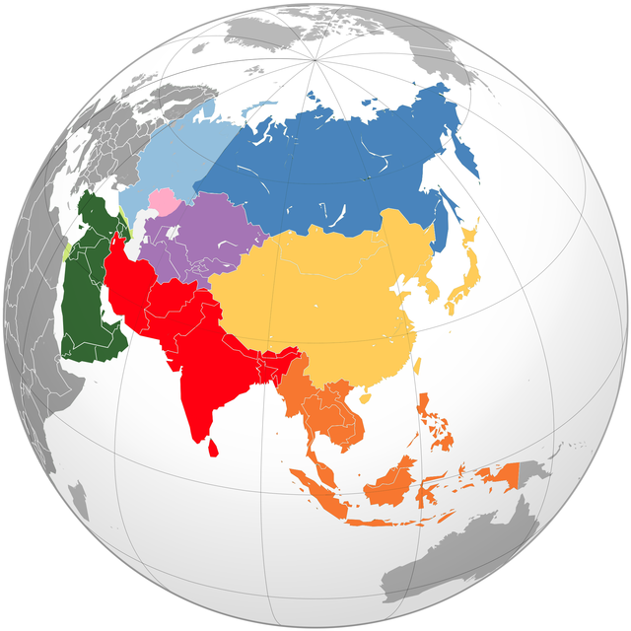
In-đô-nê-xi-a
Thái Lan
Xin-ga-po
Việt Nam
Các quốc gia ở Đông Nam Á
Các quốc gia Đông Nam Á
Lào
Mi-an-ma
Phi-lip-pin
Đông Ti-mo
Cam-pu-chia
Ma-lai-xi-a
Bru-nây

Slide 8
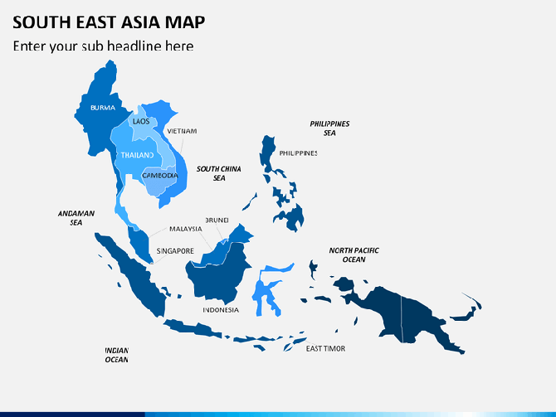
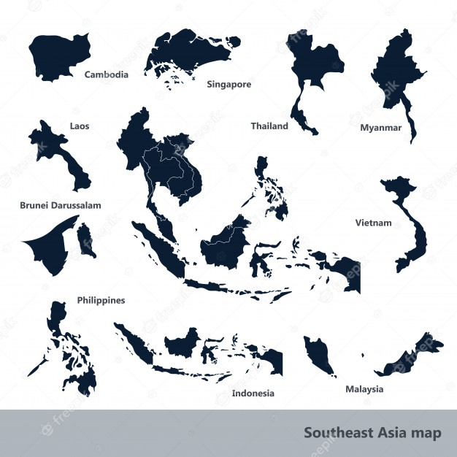

Slide 9



I.Các nước Đông Nam Á
I. TÌNH HÌNH ĐÔNG NAM Á TRƯỚC VÀ SAU NĂM 1945
II. SỰ RA ĐỜI CỦA TỔ CHỨC ASEAN

Slide 10

I. Tình hình Đông Nam Á trước và sau năm 1945.

Slide 11





- Giáo viên sẽ đưa ra các câu hỏi học sinh suy nghĩ trong vòng 1 phút. Sau đó giáo viên lần lượt đưa ra các câu hỏi và cả lớp cùng trả lời.
Hoàn thành câu hỏi
Thảo luận

Slide 12

Trước CTTGII
Trước chiến tranh thế giới thứ hai các nước Đông Nam Á là thuộc địa của nước nào?
Hoàn thành các câu hỏi sau
Trong chiến tranh thế giới thứ hai các nước Đông Nam Á là thuộc địa của ai?
Trong CTTGII
Những quốc gia nào giành được độc lập đầu tiên ở khu vực Đông Nam Á?
Tại sao các nước Âu - Mỹ lại quay trở lại tái Đông Nam Á?
Sau CTTGII
TIME
Những năm 50 của thế kỷ XX, nước nào đã can thiệp vào ĐNA, nguyên nhân và biểu hiện của sự can thiệp đó?

Slide 13

Trước chiến tranh thế giới thứ hai các nước Đông Nam Á là thuộc địa của nước nào?
Các nước Đông Nam Á vốn là thuộc địa của các nước Âu - Mỹ (trừ Thái Lan).

Slide 14
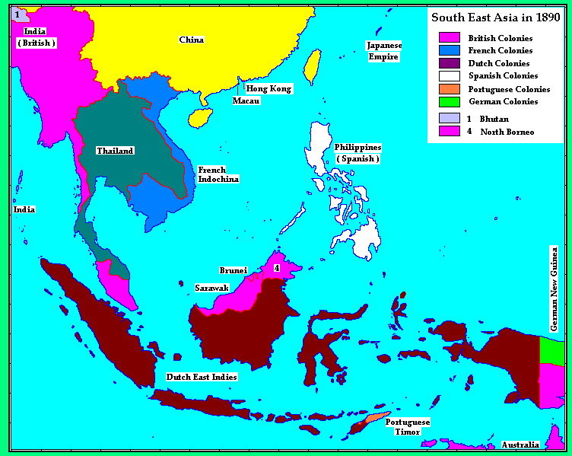
Thuộc địa Anh
Thuộc địa Pháp
Thuộc địa Hà lan
Thuộc địa Tây Ban Nha
Lao
Thuộc địa Bồ Đào Nha
Campuchia
Thuộc địa Đức

Slide 15



I. Tình hình Đông Nam Á trước và sau năm 1945.
Trong chiến tranh thế giới thứ hai, đế quốc nào xâm lược Đông Nam Á?
- Phát xít Nhật

Slide 16
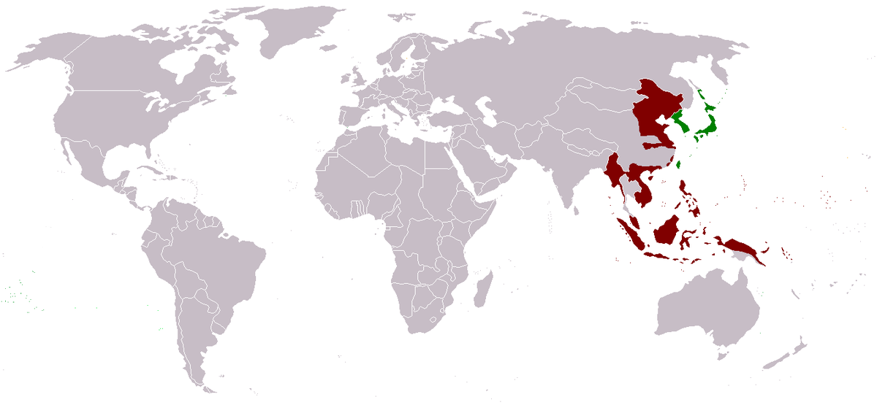

Bản đồ Đông Nam Á

Slide 17
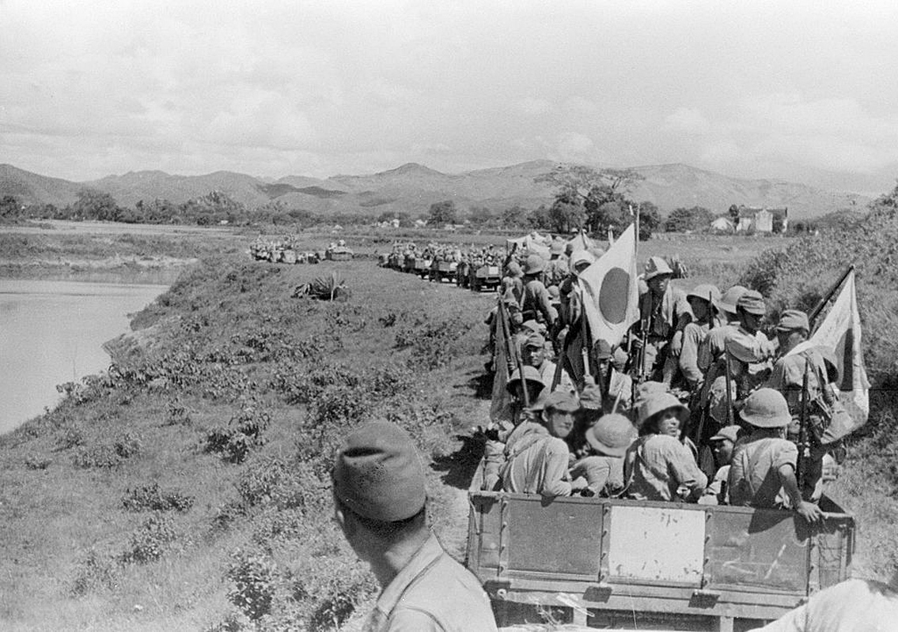
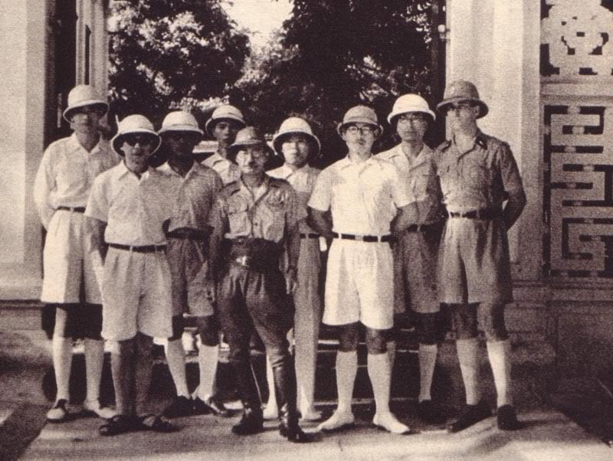
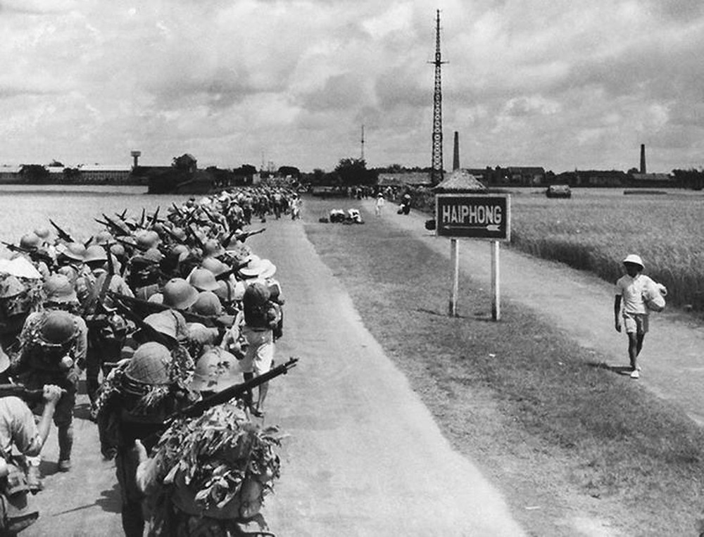

Một poster của Pháp viết về sự xâm lăng của Nhật vào Đông Dương.
Hình ảnh quân Nhật tiến vào Đông Dương
Đó sẽ là những kẻ điên rồ khi nghĩ đến sự kháng cự với quân Nhật.
Sĩ quan Nhật chụp hình chung với người Pháp tại Đông Dương.

Slide 18

Những quốc gia nào giành được độc lập đầu tiên ở khu vực Đông Nam Á?

Slide 19




- 17/8/1945 Indonexia thành lập nước cộng hoà Indonexia.
- Ngày 2/9/1945 nước Việt Nam Dân chủ Cộng hòa ra đời.
- Ngày 12/10/1945 nước Lào tuyên bố độc lập.

Slide 20





Tại sao các nước Âu - Mỹ lại quay trở lại tái chiếm Đông Nam Á?
- Nguồn lợi to lớn về kinh tế ở các nước thuộc địa.
- Lo ngại thắng lợi của cách mạng sẽ ảnh hưởng tới phong trào giải phóng thuộc địa ở Châu Á.

Slide 21
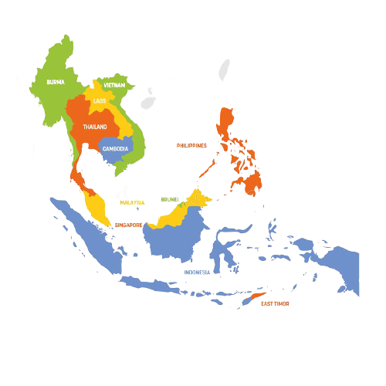



TƯ BẢN PHƯƠNG TÂY QUAY LẠI XÂM LƯỢC CÁC NƯỚC ĐÔNG NAM Á
Pháp quay lại xâm lược Việt Nam 23/9/1945
Hà Lan quay lại xâm lược Indonesia

Slide 22




Những năm 50 của thế kỷ XX, nước nào đã can thiệp vào ĐNA, nguyên nhân và biểu hiện của sự can thiệp đó?
Từ những năm 1950 Mỹ can thiệp vào khu vực thành lập khối quân sự Đông Nam Á (SEATO)

Slide 23
I. Tình hình Đông Nam Á trước và sau năm 1945.
- Trước 1945, các nước Đông Nam Á (trừ Thái Lan) đều là thuộc địa của thực dân phương Tây.
- Sau 1945 Đông Nam Á nổi dậy giành chính quyền.
=> Giữa những năm 50 đã giành được độc lập.
- Từ những năm 1950 Mỹ can thiệp vào khu vực thành lập khối quân sự Đông Nam Á (SEATO).

Slide 24




 Các nước ĐNA có sự phân hóa trong đường lối đối ngoại:
Thái Lan
Tham gia khối SEATO
Philippin
Việt Nam
Mĩ tiến hành xâm lược
Lào
Cam-pu-chia
Inđônêxia
Hoà bình trung lập
Mianma

Slide 25

II. Sự ra đời của tổ chức ASEAN.

Slide 26
Kĩ thuật mảnh ghép
Sự phát triển của các nước sau khi Asean thành lập
Thời cơ và thách thách thức của Việt Nam khi tham gia ASEAN
Hoàn cảnh, Sự thành lập.
Nguyên tắc, mục tiêu
Nhóm 1
Nhóm 2
Nhóm 3
Nhóm 4
Note: Các nhóm sẽ có 5 phút để thảo luận
Hãy đọc sách giáo khoa và trình bày theo trình tự các nhóm. Giáo viên sẽ hỏi bất kỳ bạn nào trong nhóm đứng lên trình bày.

Slide 27



II. Sự ra đời của tổ chức ASEAN.
1. Hoàn cảnh:
- Nhu cầu hợp tác phát triển
- Hạn chế sự ảnh hưởng của các cường quốc bên ngoài.
THÁI LAN
8.8.1967 ASEAN ra đời bao gồm 5 nước:
Inđônêxia, Malayxia, Philippin, Thái Lan, Xingapo
PHI-LIP-PIN
MA-LAI-XI-A
IN-ĐÔ-NÊ-XI-A
XIN-GA-PO

Slide 28
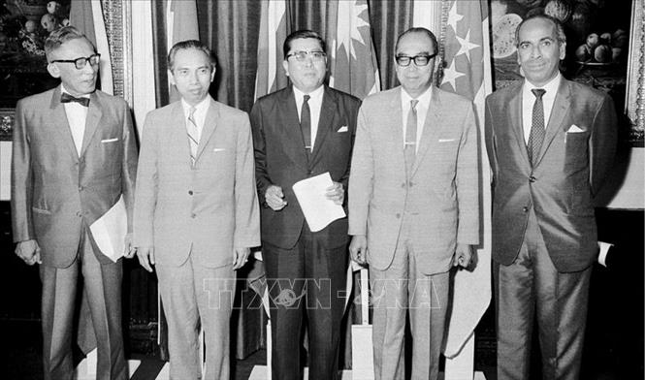
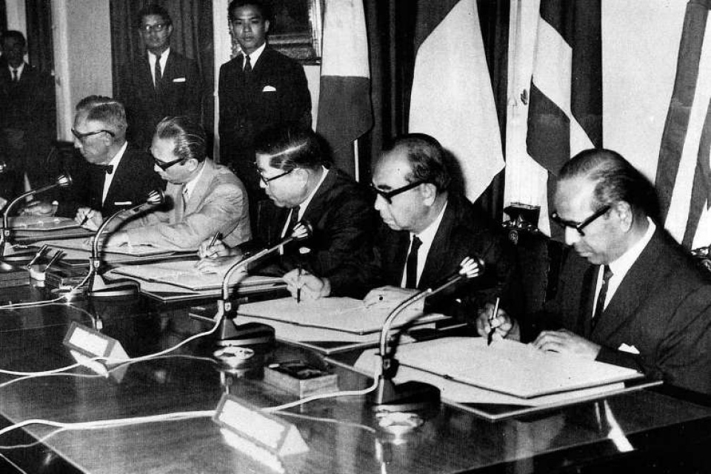
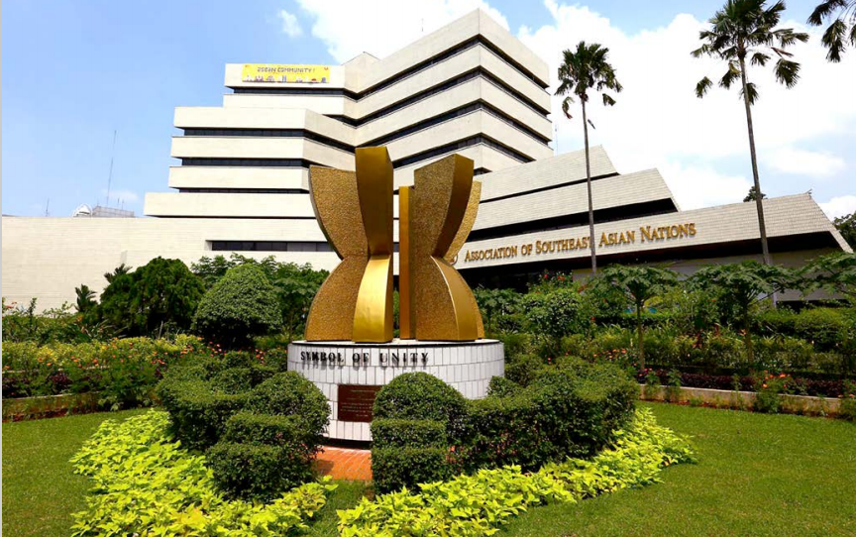
Trụ sở ASEAN tại Gia-cac-ta (In-đô-nê-xi-a)
Bộ trưởng Ngoại giao các nước Indonesia, Malaysia, Philippines, Singapore và Thái Lan ký bản Tuyên bố ASEAN ngày 8/8/1967.
Bộ trưởng Ngoại giao các nước Indonesia, Malaysia, Philippines, Singapore và Thái Lan ký bản Tuyên bố ASEAN ngày 8/8/1967.

Slide 29
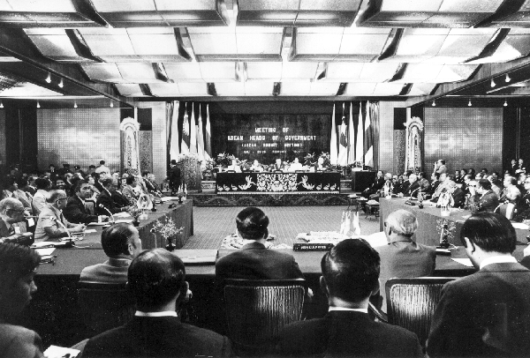
2. Mục tiêu - nguyên tắc hoạt động.
Hội nghị Bali 2-1976 (Indonesia)

Slide 30
2. Mục tiêu - nguyên tắc hoạt động.
Tôn trọng chủ quyền, toàn vẹn lãnh thổ.
Không can thiệp vào công việc nội bộ của nhau.
Hợp tác phát triển có hiệu quả trong kinh tế, văn hóa, xã hội
Không sử dụng và đe doạ bằng vũ lực với nhau.
Giải quyết các tranh chấp bằng biện pháp hòa bình.

Slide 31
2. Sự phát triển về kinh tế sau khi thành lập.
Những năm 70 của thế kỷ XX nền kinh tế các nước ASEAN đã có những chuyển biến mạnh mẽ và đạt được sự tăng trưởng cao.

Slide 32

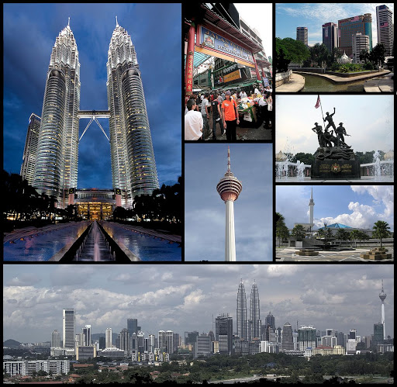

Hình ảnh thịnh vượng kinh tế của Singapore – Malaysia và Thailand
Sin ga po
Thái Lan
Malaixia

Slide 33


III. Từ "ASEAN 6" phát triển thành "ASEAN 10".

Slide 34

Hoàn thành bảng sau về sự phát triển của tổ chức ASEAN
STT | TÊN NƯỚC | THỦ ĐÔ | Thời gian gia nhập ASEAN
1 | BRU-NÂY
2 | VIỆT NAM
3 | LÀO
4 | MI-AN-MA
5 | CAM-PU-CHIA
6 | ĐÔNG TI MO

Slide 35
LƯỢC ĐỒ CÁC NƯỚC THÀNH VIÊN ASEAN
9/1997
9/1997
7/1995
..
8/1967
8/1967
..
4/1999
8/1967
1/1984
8/1967
8/1967

Slide 36
Tại sao có thể nói từ những năm 90 của thế kỉ XX:
“ Một chương mới đã mở ra trong lịch sử khu vực Đông Nam Á”.

Slide 37


Xem video và trả lời câu hỏi
Theo em việc gia nhập ASEAN giúp Việt Nam có những thời cơ và thách thức nào?

Slide 38




Củng cố kiến thức

Slide 39

Củng cố kiến thức
CHỌN ĐÁP ÁN ĐÚNG
Câu 1. Trước Chiến tranh thế giới thứ hai nước Đông Nam Á nào không trở thành thuộc địa của thực dân phương Tây?
A. Phi-lip-pin.
B. Thái Lan.
C. Ma-lai-xi-a
D. Mi-an-ma

Slide 40
Củng cố kiến thức
CHỌN ĐÁP ÁN ĐÚNG
Câu 2. Tình hình Đông Nam Á giữa những năm 50 của thế kỉ XX như thế nào?
A. Chiến tranh ác liệt.
B. Ngày càng phát triển phồn thịnh.
C. Ngày càng trở nên căng thẳng.
D. Ổn định và phát triển.

Slide 41
Củng cố kiến thức
CHỌN ĐÁP ÁN ĐÚNG
Câu 3. Những nước Đông Nam Á nào tham gia khối SEATO?
A. Phi-lip-pin, Xin-ga-po.
B. Thái Lan, Phi-lip-pin.
C. In-đô-nê-xi-a, Ma-lai-xi-a.
D. Miến Điện, Thái Lan.

Slide 42
Củng cố kiến thức
CHỌN ĐÁP ÁN ĐÚNG
Câu 4. Hiệp hội các quốc gia Đông Nam Á (ASEAN) được thành lập vào thời gian nào?
A. Ngày 6 – 8 – 1967.
B. Ngày 8 – 8 – 1967.
C. Ngày 6 – 8 – 1976.
D. Ngày 8 – 8 – 1976.

Slide 43
Củng cố kiến thức
CHỌN ĐÁP ÁN ĐÚNG
Câu 5. Việt Nam gia nhập ASEAN vào thời gian nào?
A. Tháng 5 năm 1995
B. Tháng 6 năm 1995
C. Tháng 7 năm 1995
D. Tháng 8 năm 1995

Slide 44


+ Tìm hiểu những nét chính về sự phát triển kinh tế - xã hội của các nước Châu Phi sau năm 1945.
+ Tìm hiểu chủ nghĩa A-pac-thai và Nen-sơn Man-đê-la.
Dặn dò

Slide 45



CẢM ƠN SỰ THEO DÕI CỦA CÁC EM!

